Slide 1
Kurzbericht Masterthesis
Implementierung und Evaluierung von Holomorphic Embedding Load Flow
Benedikt Schmidt (benediktibk@aon.at)
Markus Meyer/11.11.2014
Technische Universität München,
Fachgebiet Elektrische Energieversorgungsnetze

Slide 2
Gliederung
Holomorphic Embedding Load Flow (HELM) im Vergleich
Algorithmus hinter HELM
Berechnung des deutschen Übertragungsnetzes
Zwischenstand

Slide 3
HELM im Vergleich
Bekannte Verfahren:
Stromiteration
Newton Raphson
Fast-decoupled-load-flow
Nachteile dieser Verfahren:
Kein Konvergenznachweis
Konvergenz abhängig von Startwerten
Vorteil von HELM
Konvergenz theoretisch bewiesen
Nachteil:
Tradeoff zwischen Genauigkeit und Rechenzeit

Slide 4
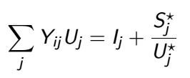
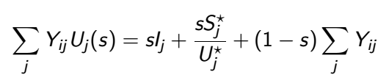
Algorithmus hinter HELM
Darstellung der Knotenspannungen als Funktionen in neu eingeführtem Parameter s
Entwicklung der Funktionen als Laurentreihen
Sukzessive Berechnung der Reihenkoeffizienten durch Koeffizientenvergleich
Auswertung der Funktionen an s = 1

Slide 5
Berechnung des deutschen Übertragungsnetzes
Deutsches Übertragungsnetz liegt im Format für PSS SINCAL vor
Iterative Verfahren konvergieren für den vorliegenden Lastfall nicht
Implementierung von HELM bisher nur in der kommerziellen Anwendung HELM-Flow
Ziele
Einlesen von PSS SINCAL Netzen
Berechnung der Knotenspannungen mithilfe von HELM
Abspeichern der Ergebnisse im Dateiformat von PSS SINCAL

Slide 6
Zwischenstand
Implementierung von HELM
Einlesen von PSS SINCAL Netzen
Abspeichern der Ergebnisse im PSS SINCAL Format
Berechnung des deutsche Übertragungsnetzes

Slide 7
Vielen Dank für Ihre Aufmerksamkeit.

